Slide 1









5. redna seja
Odbora za spremljanje
Programa Evropske kohezijske politike v obdobju 2021-2027
Maribor, 27. november 2025
https://evropskasredstva.si/5-seja-odbora-za-spremljanje-ekp/

Slide 2

Dnevni red -
https://evropskasredstva.si/izvajanje/odbor-za-spremljanje-operativnega-programa/
Predstavitev in potrditev dnevnega reda
Potrditev zapisnika 4. redne seje Odbora za spremljanje Programa evropske kohezijske politike v obdobju 2021–2027
Predstavitev napredka pri izvajanju Programa EKP v obdobju 2021–2027 za podporo iz ESRR, KS, ESS+ in SPP v okviru cilja “naložbe za delovna mesta in rast” v Sloveniji po ciljih politik in predstavitev napredka pri operacijah strateškega pomena
Predstavitev in potrditev spremembe Programa evropske kohezijske politike v obdobju 2021–2027 ter dopolnitev Vmesnega poročila o izvajanju Programa evropske kohezijske politike v obdobju 2021–2027
Predstavitev aktivnosti organa za računovodenje in organa za revidiranje
Predstavitev in potrditev spremembe Meril za izbor operacij v okviru Programa evropske kohezijske politike v obdobju 2021-2027 v Sloveniji
Predstavitev komunikacijskih aktivnosti kohezijske politike 2021–2027

Slide 3
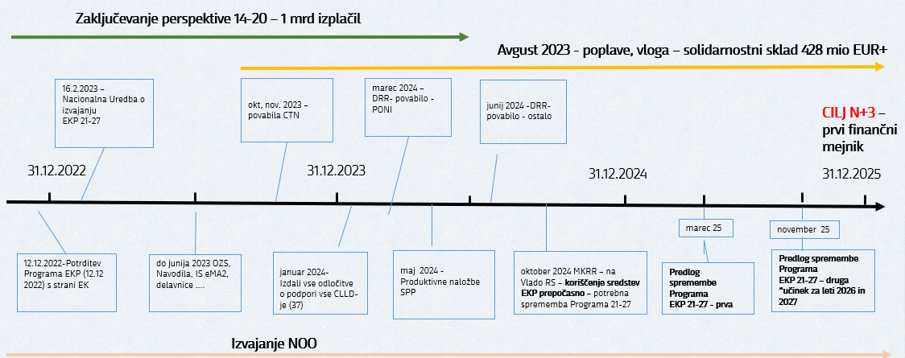
Program EKP 21-27 – časovnica izvajanja

Slide 4
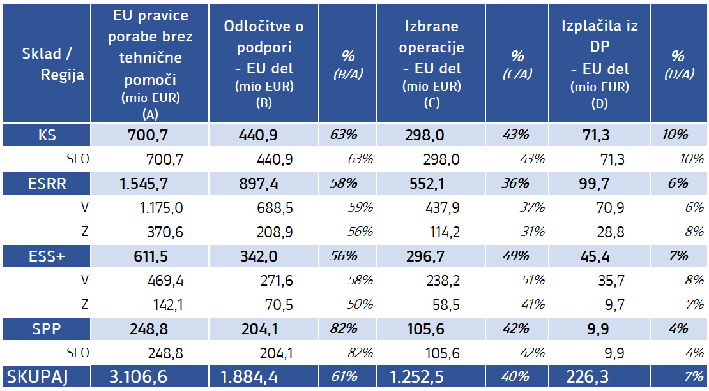
Izvajanje PEKP 21-27 po skladih in regijah – stanje 31. 10. 2025

Slide 5
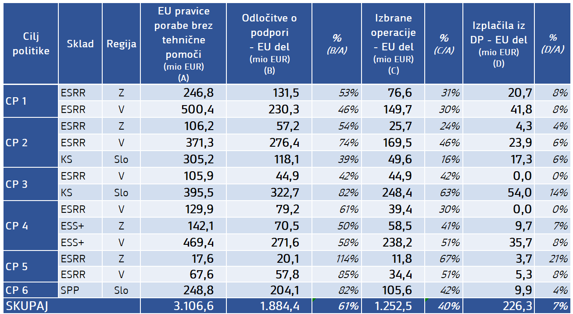
Izvajanje PEKP 21-27 po ciljih politik - stanje 31. 10. 2025

Slide 6
Napredek pri izvajanju programa CP 1 - ESRR
TRENUTNO STANJE | RSO1.1 - Skupno je bilo potrjenih in objavljenih sedem javnih razpisov ter en javni poziv za podporo raziskovalno-razvojnim projektom, ki zajemajo ukrepe na področjih strateških razvojno-inovacijskih partnerstev (SRIP), pisarn za prenos znanja, raziskovalno-razvojnih programov TRL 3–6, podpore raziskovalcem na začetku kariere, spodbujanja projektov, ki sodelujejo v IPCEI EuBatIn, spodbud v okviru pobude Eureka ter nadgradnje aplikativnih projektov ARIS. Odobreno je bilo tudi dopolnilno sofinanciranje mednarodnih projektov ter vzpostavitev raziskovalne infrastrukture. Načrtovana je izvedba petih ukrepov, v okviru katerih bodo potekale operacije strateškega pomena. Za vseh pet ukrepov že potekajo pripravljalne aktivnosti, povezane z izdelavo investicijske in projektne dokumentacije, zaradi česar so pri upravičencih že nastali tudi s tem povezani izdatki. Organ upravljanja načrtuje potrditev prvih operacij že do konca leta 2025, preostalih pa v letu 2026. RSO1.2 - Potrjeni so bili 4 javni razpisi in 9 neposredno potrjenih operacij (51,7 mio EUR prispevka EU). RSO1.3 - V okviru razvoja novih storitev podpornega okolja za podjetništvo so bili potrjeni 3 javni razpisi in 17 neposredno potrjenih operacij. Operacije neprekinjeno zagotavljajo različne vrste podpore za mala in srednja podjetja (MSP). Za zagotavljanje neposredne finančne podpore MSP z različnimi vrstami intervencij je bilo potrjenih 5 javnih razpisov in dve neposredno potrjeni operaciji (podpora v obliki vavčerjev za MSP, udeležba na mednarodnih sejmih, mednarodna partnerstva, podpora inovativnim zagonskim podjetjem, socialna ekonomija). RSO1.4 - Potrjena je bila 1 neposredno potjena operacija (KOC 4.0) (10,8 mio EUR EU prispevka). RSO1.6 - Na področju ukrepov STEP se pripravlja javni razpis v višini 60 mio EUR, ki bo objavljen predvidoma v mesecu novembru 2025, prav tako je že v pripravi projekt GIGA-NMR.

Slide 7
Napredek pri izvajanju programa CP 1 - ESRR
UČINKI/ REZULTATI | V okviru RSO1.3 je podporo že prejelo 1.681 MSP, od tega 380 finančno podporo in 1.351 nefinančno podporo. Podporo je prejelo tudi 68 novih podjetij. V okviru RSO1.2 je bilo za digitalizacijo poslovanja izbranih 230 podjetij. V okviru RSO1.1 so bili vzpostavljeni SRIP-i in pisarne za prenos znanja (KTO) ter so v celoti operativni; drugi rezultati oziroma učinki še niso doseženi.
TEŽAVE/ IZZIVI/ OZKA GRLA | Zaradi poznega začetka izvajanja je finančna absorpcija počasnejša od načrtovane. Operacije strateškega pomena so zelo kompleksne in zahtevajo veliko usklajevanja.
NASLEDNJI KORAKI | Priprava dokumentacije za operacije strateškega pomena in nadaljnje javne razpise.

Slide 8
Ključne aktivnosti NKT STEP 2025-2026
Promocijske aktivnosti po objavi razpisa v sodelovanju z MGTŠ in ARIS (začetek 2025, nadaljevanje 2026)
Ponovitev promocijskih aktivnosti v 2026 za novi JR ali JR za prejemnike pečata odličnosti
Izvajanje komunikacijskega načrta NKT STEP (e-novice, splet, LinkedIn, ciljne skupine)
Redna komunikacija s podjetji (e-pošta, telefon, srečanja; vključitev izvajalcev JR STEP po potrebi)
Organizacija tematskih delavnic (STEP, črpanje EU sredstev)
Spremljanje EU informacij o STEP in priprava povzetkov za interno rabo ali objavo
Vsebinski support: priprava/pregled gradiv, manjše vsebinske naloge
Udeležba srečanj nacionalnih točk STEP (online in v živo)

Slide 9
Napredek pri izvajanju programa CP 2 - ESRR in KS
TRENUTNO STANJE | RSO 2.1: Konec leta 2024 je bil objavljen Javni razpis za sofinanciranje celovite energetske prenove stavb v lasti in rabi občin, ki vključuje ukrepe energetskih sanacij ter zgradnjo novih naprav za proizvodnjo električne energije: do sedaj izbranih 7 operacij. V maju 2025 je bila neposredno potrjena operacija ZER2024 – energetska revščina RSO2.2: objavljena 2 javna razpisa: JR za sofinanciranje naložb v izgradnjo novih naprav za proizvodnjo električne energije iz sončne ali vetrne energije ter JR za sofinanciranje izgradnje in prestrukturiranja daljinskih sistemov ogrevanja in hlajenja na OVE. Na obeh objavljenih javnih razpisih potekajo izborni postopki. RSO2.3: v januarju 2025 je bil objavljen JR za sofinanciranje naložb v skupnostno samooskrbo z električno energijo iz OVE. V septembru 2025 je bil JR preklican. S spremembo programa se predlaga prerazporeditve sredstev na novo prednostno nalogo RSO 2.12. RSO 2.4: Projekt strateškega pomena »Zmanjšanje poplavne ogroženosti na porečju Savinje – 1. faza« je bil odobren in je v fazi izvajanja. RSO 2.5: Vsi sporazumi so bili podpisani in čakamo na vloge upravičencev. RSO2.6: 2 projekta sta bila odobrena in sta v fazi izvajanja (Stičišče za oblikovanje politik (SOP) in Slovenski center za krožno gospodarstvo (SCKG). RSO2.7: 7 projektov v okviru Nature 2000 (Za jame, ZAKras2, ŽivoLjuB, Povezani, Natura Mura – Drava, Natura 2000 – grad Bistra, Kostanjevica na Krki – Natura 2000) je bilo odobrenih in so v fazi izvajanja. RSO2.8: 14 odobrenih projektov izbranih v okviru 1. poziva CTN; v 2. pozivu CTN izbranih 19 projektov, ki so trenutno v fazi ocenjevanja v prvi fazi

Slide 10
Napredek pri izvajanju programa CP 2 - ESRR in KS
UČINKI/ REZULTATI | Projekti so v fazi izvajanja in v letu 2025 še ni rezultatov. V sklopu projekta SOVIR je bil v letu 2025 izveden komunikacijski dogodek na Kredarici. Potekajo izborni postopki na objavljenih javnih razpisih na projektu ZER2024 - Energetska revščina so bila izvedena prva izplačila (1,3 mio EUR EU del)
TEŽAVE/ IZZIVI/ OZKA GRLA | Pridobivanje zemljišč za potrebe suhih zadrževalnikov ter pridobivanje gradbenih dovoljenj še vedno predstavljata težavo.
NASLEDNJI KORAKI | s spremembo P EKP 21-27 se predlaga vključitev nove prednostne naložbe za področje energetske učinkovitosti (RSO 2.12) pregled in odobritev projektov izbranih v okviru 2. poziva CTN

Slide 11
Napredek pri izvajanju programa CP 3 - ESRR in KS
TRENUTNO STANJE | RSO 3.1 ŽOLP (faza B in C): Dela potekajo skladno s predvidenim časovnim načrtom; zaključek je predviden za 07/2026. Sanacija obstoječega predora Karavanke: Prvi postopek javnega naročanja se je zaključil brez izbire izvajalca v 09/2025. Nov postopek javnega naročanja je bil objavljen in se pričakuje, da bo zaključen v začetku leta 2026. Začetek gradnje predviden v 03/2026 po predaji 2. cevi predora v promet. Nadgradnja železniške proge Dobova–Zidani Most – odsek d.m.–Dobova–Sevnica: 1. faza (Krško): Dva postopka javnega naročanja v letih 2024 in 2025 sta se zaključila brez izbire izvajalca. 2. faza (Sevnica): Razpisna dokumentacija je pripravljena in v fazi pregleda. 3. in 4. faza: Izvedba del je predvidena v obdobju 2027–2029. Osnutek vloge za Etapo 4 v pregledu na OU. RSO 3.2 JR OCPS: Večina operacij je že zaključena; v letu 2026 bodo zaključene še preostale . JR UTM : Projekti so trenutno v fazi ocenjevanja. Gradnja 3. razvojne osi (sever) Velenje–Slovenj Gradec(Sklop B+H): Projekt je bil odobren v 08/2025. Glavna gradbena dela bodo zaključena do konca leta 2025. Gradnja odseka 3. razvojne osi Dramlje–Šentjur: Zamude pri sprejemu občinskega prostorskega načrta (rok: 12/2025). Odkup zemljišč: 48 %. Državno kolesarsko omrežje: MZI je izdal soglasja za 42 projektov. Rok za oddajo vlog je 06/2026. Nadgradnja železniške proge Maribor–Ruše: Projekt je bil zaradi obsega razdeljen na dve fazi (v obdobju 2021–2027 le 1. faza). Izvedba del je predvidena od konca leta 2026 do konca leta 2028.

Slide 12
Napredek pri izvajanju programa CP 3 - ESRR in KS
UČINKI/ REZULTATI | Kolesarska pot Žalec–Rogatec: Zaključen odsek Žalec-Celje; od 19,42 km kolesarske poti je zaključenih in predanih v promet 17,8 km. Preostali del kolesarske poti bo izveden v 2026. Pridobivajo se končna dovoljenja za že izvedene odseke.
TEŽAVE/ IZZIVI/ OZKA GRLA | Gradnja 3. razvojne osi (jug) Novo mesto–Maline, 1. in 2. faza: Ker je Upravno sodišče razveljavilo izdano gradbeno dovoljenje, je bil zaradi predvidene zamude pri izvedbi del predlagan izključitev iz Programa 2021–2027. Nadgradnja železniškega odseka d.m.–Dobova–Sevnica, 3. in 4. faza: Pridobivanje vodnih dovoljenj za posamezne odseke poteka počasneje od pričakovanega. Težave pri oddaji del zaradi prejetja ponudb, ki bistveno presegajo ocenjeno vrednost. Gradnja odseka 3. razvojne osi Dramlje–Šentjur: Priprava projekta poteka počasneje od predvidenega (pridobivanje prostorske dokumentacije).
NASLEDNJI KORAKI | Nadgradnja železniške proge Maribor–Ruše: Priprava vloge do konca leta 2025. Nadgradnja železniške proge Dobova–Sevnica – 3. in 4. faza: Pridobivanje okoljskih dovoljenj ter priprava/odobritev končne vloge je predvideno v 1. polovici leta 2026. Gradnja odseka 3. razvojne osi Dramlje–Šentjur: Sprejem občinskega prostorskega načrta in pridobitev gradbenega dovoljenja. Državno kolesarsko omrežje: pregled vlog projektov za neposredno potrditev.

Slide 13
Napredek pri izvajanju programa CP 4 - ESS+
TRENUTNO STANJE | Osem specifičnih ciljev je pri ESS+ porazdeljenih na dve prednostni nalogi; prednostna naloga 6: Znanja in spretnosti ter odzivni trg dela in, prednostna naloga 7: Dolgotrajna oskrba in zdravje ter socialna vključenost. Napredek: po višini dodeljenih sredstvih je najbolj kritičen ESO4.5, vendar se izvajanje operacij v okviru specifičnega cilja izboljšuje. ESO4.7 beleži napredek, zlasti pri izvajanju operacij »Temeljne kompetence, Kompetentna Slovenija, Usposabljanja zaposlenih, in druge«, katerih cilj je povečati vključenost odraslih v vseživljenjsko učenje, izboljšati kompetence za trg dela ter povečati zaposljivost in mobilnost. Do zdaj je bilo izdanih 70 odločitev o podpori, kar vključuje 209 operacij in 56 % dodeljenih sredstev od razpoložljivih 606 milijonov EUR. Nadaljuje se z implementacijo ukrepov, kot so: Posodobitev sistema socialnega varstva in varstva otrok in družin (ESO4.11), Sofinanciranje izobraževanja za srednješolsko in višješolsko izobrazbo (ESO4.7), Vpeljava finančnih instrumentov (delavski odkupi), kar bo pripomoglo k doseganju programskih ciljev.

Slide 14
Napredek pri izvajanju programa CP 4 - ESS+
UČINKI/ REZULTATI | Mejniki za leto 2024 niso bili v celoti doseženi (doseženo le 30 % mejnikov pri programskih kazalnikih učinka). ESO4.1 je že presegel mejnik za leto 2024 pri kazalniku učinka »Brezposelni, vključno z dolgotrajno brezposelnimi«. Operacije, kot so PUM-O in Socialna aktivacija, pomembno prispevajo k doseganju tega kazalnika. Potrjena operacija Podpora podjetjem za podaljševanje delovne aktivnosti – ASI+ (18,57 milijona EUR) ima vpliv na kazalnik »Zaposleni, vključno s samozaposlenimi«, vendar mejnik za leto 2024 ni bil dosežen. Cilj Kazalnika učinka »št. Podprtih večgeneracijskih centrov« pri ESO4.12 je že dosežen v celoti.
TEŽAVE/ IZZIVI/ OZKA GRLA | ESO4.5 ostaja najzahtevnejši specifični cilj glede finančne realizacije, vendar se dinamika izvajanja izboljšuje zaradi komplementarnosti z Načrtom za okrevanje in odpornost (NOO). Pričakujemo, da bo zaključevanje aktivnosti NOO pozitivno vplivalo na izvajanje ESS+, zlasti pri ESO4.5, saj krepi pripravljenost upravičencev in njihove zmogljivosti za izvajanje operacij.
NASLEDNJI KORAKI | Uspešno izvajanje 209 operacij v teku ter kontinuirano izdajanje odločitev o podpori za prihajajoče operacije in javne razpise v 2026+.

Slide 15
Napredek pri izvajanju programa CP 4 - ESRR
TRENUTNO STANJE | RSO4.2: Načrtovan je ukrep INNOVUM, v okviru katerega bodo potekale operacije strateškega pomena. Za ukrep potekajo pripravljane aktivnosti, povezane z izdelavo investicijske in projektne dokumentacije. Organ upravljanja načrtuje potrditev operacij v letu 2026. Ostali ukrepi vzgojno - izobraževalne infrastrukture so v pripravi. RSO4.3: Izvaja se pregled vlog in izbor izvajalca za Javni razpis za sofinanciranje projektov za vzpostavitev prostorov z izgradnjo, nakupom ali adaptacijo prostorov in opreme treh Skupnostnih centrov za oskrbo oseb z demenco in drugimi oblikami upada kognitivnih funkcij RSO4.5: neposredno potrjenih 8 operacij (7 zdravstvene infrastrukture in 1 medicinska oprema) RSO4.6: Na JR za obnovo in oživljanje občinskih kulturnih spomenikov – Vzhodna Slovenija (PT MK) je bilo izbranih 18 operacij. Pogodbe o sofinanciranju so bile podpisane poleti 2025, do konca leta 2025 se pričakuje izplačilo prvih zahtevkov za izplačilo. Za operacijo "Obnova Grajske kašče - Žitnica" je bila odločitev o podpori izdana septembra 2025. JR vlaganja v razvoj celovitih turističnih produktov v/ob objektih kulturne dediščine - Vzhodna Slovenija (PT MGTŠ) bo objavljen najkasneje v začetku decembra 2025.

Slide 16
Napredek pri izvajanju programa CP 4 - ESRR
UČINKI/ REZULTATI | Prva izplačila na projektu zdravstvene infrastrukture bodo izvedena do konca l. 2025 (10 mio EUR).
TEŽAVE/ IZZIVI/ OZKA GRLA | Kadrovske težave na PTjih zaradi istočasnega zaključevanja NOO projektov. Operacije strateškega pomena so zelo kompleksne in zahtevajo veliko usklajevanja. Zaradi poznega začetka izvajanja ukrepov je načrtovana realizacija počasnejša od načrtovane
NASLEDNJI KORAKI | Pospešitev izvedbe potrjenih operacij. Priprava dokumentacije za operacije strateškega pomena in nadaljnje javne razpise.

Slide 17
Napredek pri izvajanju programa CP 5 - ESRR
TRENUTNO STANJE | CTN: PT ZMOS je v maju 2025 objavilo novo povabilo za izbor operacij. 10 operacij je bilo izbranih. Trenutno poteka priprava vlog za odločitev o podpori v okviru 2. faze. CLLD: LAS-i so na svojih območjih izvedli prve javne pozive. Na PT MKRR so v pregled predložili 155 vlog izbranih na JP, od tega je bilo podpisanih 28 pogodb o sofinanciranju. Projekti se izvajajo in prvi zahtevki za izplačila bodo izplačani do konec leta 2025.
UČINKI/ REZULTATI | CTN: 12 potrjenih operacij, v l. 2025 izplačila v vrednosti 28,8 mio EUR (EU del) CLLD: Vseh 37 LAS-ov izvaja aktivnosti v okviru Upravljanja LAS, kjer so vsi izvedli/objavili vsaj po 1 javni poziv za izbor projektov izvajanja na posamezni LAS (skupaj na območju države 37 JP). Skupaj so v okviru Upravljanja LAS in podpisanih pogodb o sofinanciranju projektov izvajanja v letu 2025 predvidena izplačila v višini 2,2 mio EUR (1,5 mio EUR v okviru Upravljanja LAS in 0,7 mio v okviru projektov izvajanja).
NASLEDNJI KORAKI | CTN: Pregled in odobritev projektov izbranih v okviru 2. povabila CTN. CLLD: V okviru nadaljnjih aktivnosti potekajo usklajevanja besedil in potrditev novih javnih razpisov v okviru vseh LASov, ki bodo objavili vsaj 2 oz. 3 javni poziv. Sledile bodo aktivnosti pregleda in potrditev vlog s strani PT MKRR ter sklenitev pogodb o sofinanciranju za projekte izvajanja v okviru SLR. Aktivnosti so k doseganju ciljev in ukrepov, ki so predvideni v posameznih SLR in ostalih strateških dokumentih.

Slide 18
Napredek pri izvajanju programa CP 6 - SPP
TRENUTNO STANJE | vsi načrtovani JR za sofinanciranje izgradnje ekonomske poslovne infrastrukture v SAŠA in zasavski premogovni regiji, za katere so upravičenci občine, v skupni vrednosti 48,9 mio EUR. Izbrane operacije se v obeh regijah že izvajajo. V letu 2025 objavljena JR Obogateno izvajanje kakovostnega in dostopnega učenja ter uvajanja krožnih vsebin v VIZ za obe regiji, izbrana sta po en projekt v posamezni regiji, ki se izvajata 3.10.2025 objavljena JR za spodbujanje investicij za gospodarsko prestrukturiranje v Zasavski in Savinjsko – Šaleški premogovni regiji v okviru Sklada za pravični prehod v obdobju 2025 – 2028 (SPP produktivne naložbe 2025 – 2028) v skupni vrednosti 68,7 mio EUR ter JRza sofinanciranje raziskovalno-razvojnih in demonstracijsko-pilotnih projektov v premogovnih regijah Zasavje in SAŠA v okviru Sklada za pravični prehod (JR RRI DEMO PILOTI SPP) v skupni vrednosti 14.420.000 EUR. Izvajata se obe operaciji strateškega pomena, Center za demonstracije in usposabljanje za brezogljične tehnologije (Center DUBT) v okviru izvajanja ONPP Zasavje ter Preobrazba sistema daljinskega ogrevanja Šaleške doline Izgradnja sončne elektrarne Prapretno 2 in 3 z baterijskim hranilnikom (odločitev o podpori 4.8.2025), v premogovni regiji SAŠA pa še operacija (NPO) Laboratorij za raziskave biorafinacije biomase v Savinjsko– Šaleški regiji (odločitev o podpori 20.8.2025).

Slide 19
Napredek pri izvajanju programa CP 6 - SPP
UČINKI/ REZULTATI | Učinki/rezultati še niso doseženi
TEŽAVE/ IZZIVI/ OZKA GRLA | Dolgo pripravljalno obdobje za projekte OVE (predvsem v SAŠA regiji) Za ukrep Zaposlitve in veščine za vse potrebna sprememba ONPP in meril za izbor operacij
NASLEDNJI KORAKI | Predvidene odločitve v letu 2026 Zaposlitve in veščine za vse – za obe regiji Projekti OVE in hramba energije Cenovno dostopna in trajnostna stanovanja

Slide 20
Napredek pri izvajanju programa – Oblike teritorialnega pristopa
Dogovori za razvoj regij (DRR):
Junij 2023: Povabilo za pripravo in podpis DRR
Prvotno povabilo: sofinanciranje projektov (PONI) – 18,47 mio EUR - vsi projekti so v izvajanju
Dopolnitev marca 2024: vključitev dodatnih vsebin (inkubatorji, odvajanje in čiščenje odpadne vode, pitna voda, zelena infrastruktura, mobilnost)
Skupni obseg sredstev: 458,54 mio EUR (298,04 mio EUR KRVS, 160,49 mio EUR KRZS)
Regije so do 30. 10. 2024 posredovale projektne predloge za dogovore za razvoj regij
V nadaljnjem postopku so bili projektni predlogi administrativno pregledani s strani MKRR ter naknadno predloženi v vsebinski pregled na pristojno ministrstvo (PT MNVP, PT MOPE, PT MZI in PT MKRR); sledil je teritorialni dialog med predstavniki regij, potencialnih upravičencev in vsemi PT-ji in na koncu še formalni podpisi Dogovorov za razvoj regij
V pregledu na ministrstvih je trenutno 35 projektov; 12 projektov PONI in 2 inkubatorja pa že v izvajanju

Slide 21
Napredek pri izvajanju programa – Oblike teritorialnega pristopa
Lokalni razvoj, ki ga vodi skupnost (CLLD):
Na območju države deluje 37 lokalnih akcijskih skupin (LAS).
Strategije lokalnega razvoja (SLR) za vsa območja so potrjene.
LAS pripravljajo in objavljajo javne pozive na vseh 37 območjih.
V okviru Upravljanja LAS se izvajajo tekoče aktivnosti upravljanja, spremljanja in vrednotenja strategij lokalnega razvoja (SLR) ter njene animacije. LAS-i tekoče pripravljajo in izvajajo objavljajo javne pozive na svojih območjih ter izbirajo projekte izvajanja glede na vsebine in ukrepe določene v posamezni strategiji.
S strani ministrstva so bili v septembru potrjeni prvi projekti izvajanja v okviru SLR in podpisane prve pogodbe o sofinanciranju. Projekti se izvajajo, prva izplačila bodo izvedena do konec leta 2025.
Nadaljujejo se aktivnosti potrjevanja projektov izvajanja v okviru SLR in podpisovanje pogodb o sofinanciranju, ki so predvideni za črpanje sredstev v naslednjih letih.

Slide 22
Napredek pri izvajanju programa – Oblike teritorialnega pristopa
Celostne teritorialne naložbe (CTN):
Mehanizem CTN se izvaja na treh specifičnih ciljih in sicer: RSO 2.7 – zelene infrastrukture, RSO 2.8 – trajnostna mobilnost in RSO 5.1 – učinkovita raba prostora v urbanih območjih.
PT ZMOS je v oktobru in novembru 2023 objavilo prva tri povabila za izbor operacij na vseh treh specifičnih ciljih. Izbranih je bilo 39 operacij, od tega je bilo 25 popolnih vlog za odločitev o podpori, za katere je OU izdal odločitve o podpori v skupni vrednosti 44,2 mio EUR.
Naslednja štiri povabila je PT ZMOS objavilo v marcu, aprilu in maju 2025, na katerih je bilo izbranih 41 operacij. Mestne občine (upravičenci) so pričele s pripravo vlog za odločitev o podpori in usklajevanjem le-teh s PT MOPE in PT MNVP.
V okviru CTN se na RSO 5.1 izvajajo tri operacije strateškega pomena, in sicer so to projekti Evropske prestolnice kulture: SUPER 8, EPK GO!2025 - Revitalizacija trga Evrope in EPK GO!2025 - EPIC, za katere je OU izdal odločitve o podpori v skupni vrednosti 3,9 mio EUR.

Slide 23
Napredek pri izvajanju programa – SPP - Izvajanje
Sklad za pravičen prehod (SPP):
v letu 2024 so bili objavljeni vsi načrtovani JR za sofinanciranje izgradnje ekonomske poslovne infrastrukture v SAŠA in zasavski premogovni regiji, upravičenci občine, v skupni vrednosti 48,9 mio EUR, izbrane operacije se izvajajo
V letu 2025 izvedena JR Obogateno izvajanje kakovostnega in dostopnega učenja ter uvajanje krožnih vsebin v VIZ – za obe regiji, v vsaki regiji izbrana ena operacija, ki se že izvaja
3.10.2025 objavljena dva JR za podjetja: JR za spodbujanje investicij za gospodarsko prestrukturiranje v zasavski in SAŠA premogovni regiji v skupni vrednosti 68,7 mio EUR; in JR za sofinanciranje RRI in demo-pilotnih projektov v obeh regijah v skupni vrednosti 14,420 mio EUR
Izvajata se obe operaciji strateškega pomena, Center za demonstracije in usposabljanje za brezogljične tehnologije (Center DUBT) v okviru izvajanja ONPP Zasavje in Preobrazba sistema daljinskega ogrevanja Šaleške doline - 1.faza
v letu 2026 predvidoma vloge za odločitev o podpori :
  Zaposlitve in veščine za vse – za obe regiji
  Operacije OVE in hramba energija

Slide 24
Napredek pri izvajanju programa – SPP - 2
Sklad za pravični prehod (SPP) – spremljanje, vrednotenje:
Razvojna sveta obeh premogovni regij sta se seznanila s poročilom o izvajanju posameznega ONPP za leto 2024 (SAŠA dne 5.3.2025 , Zasavje dne 13.3.2025)
Julija 2025 je bilo s pripravo Končnega poročila zaključeno izvajanje vrednotenja uspešnosti izvajanja ONPP SAŠA in ONPP Zasavje
V proces vrednotenja so bili vključeni, razen vseh relevantnih PT, tudi deležniki iz premogovnih regij
Končno poročilo je bilo obravnavano na razvojnih svetih obeh premogovnih regij (SAŠA 1.7.2025, Zasavje 2.7.2025).

Slide 25
Napredek pri izvajanju programa – FINANČNI INSTRUMENTI iz ESRR
Marec 2025
  Odločitev o podpori, ki jo je izdal organ upravljanja
  Sporazum o financiranju je bil podpisan med PT in HS
  predplačilo 30 % v aprilu 2025 – 57 milijonov EUR
Holdinški sklad – SID banka bo plasirala na trg finančne instrumente:
  FI Energetska učinkovitost (RSO2.1) v januarju 2026
    Posebni sklad – EKO SKLAD
  FI Blending les (RSO2.6) v januarju 2026
    Posebni sklad – Slovenski podjetniški sklad
  FI Garancije (RSO1.3) v marcu 2026 za MSP
    Posebni sklad – Slovenski podjetniški sklad

Slide 26
Napredek pri izvajanju programa – FINANČNI INSTRUMENTI iz ESS+
PILOTNI PROJEKT v skupni vrednosti 10 mio EUR – Finančni instrument za delavske odkupe v okviru ESF+
Marec 2025 – sprememba programa je vključila FI za delavske odkupe (WBO) v ESF+ v okviru posebnega cilja ESO4.4
Avgust 2025 – Ministrstvo za delo, družino in socialne zadeve pripravi Načrt finančne izvedbe za finančni instrument
24. oktober 2025 – sprejeta zakonodaja ESOP – Zakon o delavskih zadrugah
Oktober 2025 – Končno poročilo o oceni tržne vrzeli pri delavskih odkupih ter predlog zasnove finančnih instrumentov
Časovnica izvajanja FI za delavske odkupe v okviru ESF+
  December 2025 – imenovanje posredniškega organa
  Februar 2026 – določitev strukture krovnega sklada ali posebnega sklada
  April 2026 – odločitev organa upravljanja o podpori za FI za delavske odkupe v ESF+
  Junij 2026 – podpis pogodbe o financiranju
  Oktober 2026 – zagon finančnega instrumenta za delavske odkupe v ESF+

Slide 27
Napredek pri izvajanju programa – Posebna področja
Vključevanje načela, da se ne škoduje bistveno - DNSH:
  •Izdaja smernic OU za uporabo načela DNSH (verzija 1 -junij 2023, verzija 2 – junij 2024)
  •Izvedba delavnic za različne deležnike, vključene v izvajanje EKP (3x v letu 2023, 2x v letu 2024 in 1x v letu 2025)
  •Pri vključevanju načela DNSH se trenutno izvaja projekt tehnične podpore EK, GD za podporo strukturnim reformam (projekt se formalno zaključuje 31. 12. 2025, izdelki in delovna orodja za deležnike bodo na voljo v prvi četrtini leta 2026).
  •Pri reševanju odprtih vprašanj kontinuirano poteka komunikacija med OU in različnimi deležniki
NEB – vključevanje načel Novega evropskega Bauhausa:
  •2 delavnici v letu 2023
  •V izvajanje NEB je vključena tehnična podpora strokovnjakov EK, GD za regionalno in mestno politiko
  •Na spletni strani evropska sredstva.si smo odprli posebno podstran namenjeno NEB, kjer bomo objavljali primere dobrih praks
Zagotavljanje krepitve podnebne odpornosti infrastrukturnih naložb (Climate Proofing):
  •Izdaja smernic OU za krepitev podnebne odpornosti infrastrukture v letu 2023
  •Izvedba delavnic za različne deležnike, vključene v izvajanje EKP (3x v letu 2023, 1x v letu 2024 in 1x v letu 2025)
Vse delavnice so bile izvedene v sodelovanju s strokovnjaki evropske pobude JASPERS in drugimi zunanjimi eksperti. Delavnice so namenjene krepitvi zmogljivosti na navedenih področjih za vse deležnike, vključene v izvajanje EKP 21-27.

Slide 28
Izpolnjevanje omogočitvenih pogojev – Predstavitev stanja
Horizontalni omogočitveni pogoji ostajajo izpolnjeni
Napredek pri Listini in Konvenciji:
Marca 2025 smo v sodelovanju z inštitutom EIPA izvedli delavnico z naslovom Spoštovanje temeljnih pravic v programskem obdobju 2021-2027,
v mesecu aprilu 2025 smo izvedli strokovno usposabljanje z naslovom Listina in Konvencija v okviru EKP sredstev s primerom dobre prakse iz Hrvaške.
V tem času OU ni prejel pritožb.

Slide 29
Izpolnjevanje omogočitvenih pogojev – Predstavitev stanja
Tematski omogočitveni pogoji:
Tudi tematski omogočitveni pogoji so izpolnjeni. Za tri omogočitvene pogoje se pripravljajo posodobitve in bodo ob prejemu ustreznih dokumentov poslani Evropski komisiji v pregled.
3.1 Celovito načrtovanje prometa na ustrezni ravni: v pripravi nov Operativni načrt od 2026-2030 in Obrazložitev predloga načrta vlaganj v promet in prometno infrastrukturo za obdobje od 2026 do 2030.
4.1 Strateški okvir politike za aktivne politike trga dela: v pripravi je nov Nacionalni program za mladino za obdobje od 2023 do 2032 in nove Smernice za izvajanje ukrepov aktivne politike zaposlovanja 2026 do 2030.
4.6. Strateški okvir politike za zdravstveno varstvo in dolgotrajno oskrbo: v pripravi nova Resolucija o nacionalnem planu zdravstvenega varstva 2026-2036.

Slide 30
Krepitev upravnih zmogljivosti
Skladno z Načrtom za krepitev upravnih zmogljivosti v izvajanju evropske kohezijske politike 2021 – 2027 so bila v letu 2025 organizirana in izvedena naslednja izobraževanja in delavnice:
On-line izobraževanje MF-ERAC (Ministrstvo za finance)
Krepitev podnebne odpornosti ukrepov PEKP v obdobju 2021-2027 (JASPERS)
Usposabljanja za IS e.MA za upravičence
POST 27 – izvedena dva posveta
- Spoštovanje temeljnih pravic v programskem obdobju 2021–2027 (EIPA)
- Kako v praksi zagotoviti spoštovanje Listine EU o temeljnih pravicah in Konvencije ZN o pravicah invalidov (na primeru Republike Hrvaške)
- Usposabljanje za orodje Arachne (Wim Smets, EK)
- Poenostavljene oblike stroškov (MKRR, MVI, Statistični urad)
- Finančni instrumenti iz sklada ESS+ v sodelovanju s FI Compass
- Izobraževanje na temo zaščite finančnih interesov Unije

Slide 31
Krepitev upravnih zmogljivosti
Prav tako bomo skladno s Programom dela 2025 – 2026 pristopili k različnim aktivnostim po vseh treh stebrih:
- Priprava koncepta organizacije izmenjave dobrih praks v okviru OU in PT
- Organizacija ogledov projektov v okviru OU in PT
- Začetek postopkov za vzpostavitev spletnega učnega centra Akademija Kohezija
- Začetek postopkov za vzpostavitev Intraneta
- Izvajanje anket o željah in potrebah na področju upravnih zmogljivosti

Slide 32
Napredek pri izvajanju operacij strateškega pomena
CP | Naziv operacije | Stanje
1 | Nadgradnja ključnih raziskovalnih infrastruktur (1. del) | Tehnološko inovacijski center INNOVUM: 1. Projekt »INNOVUM - Prenova objekta Centra odličnosti za fotonske, mikro in nano elektronske tehnologije UM«: odločitev o podpori bo s strani OU izdana novembra 2025. 2. Projekt »INNOVUM - Odkup in prenova objekta Fakultete za logistiko z raziskovalnim centrom za logistiko«: vloga je bila pregledana s strani MVZI in prijavitelju poslan poziv za dopolnitev vloge z rokom predložitve v novembru 2025. 3. Projekt »INNOVUM - Odkup in prenova objekta Fakulteta za energetiko z izgradnjo raziskovalne infrastrukture Inštituta za energetiko«: oktobra 2025 je MVZI prejel vlogo s strani prijavitelja. Sledi pregled vloge - formalna popolnost in kakovostni pregled vloge. 4. Projekt »INNOVUM - Rekonstrukcija in novogradnja Fakultete za gradbeništvo, prometno inženirstvo in arhitekturo UM«: oktobra 2025 je bil poslan poziv za NPO prijavitelju. 5. Projekt »INNOVUM - Prizidava objekta Fakulteta za elektrotehniko, računalništvo in informatiko UM«: skladno z načrtovanimi aktivnostmi je s strani MVZI v pripravi poziv za NPO. 6. Projekta »INNOVUM - Novogradnja objekta Fakultete za strojništvo UM« in »INNOVUM - Novogradnja objekta Fakultete za kemijo in kemijsko tehnologijo«: v začetku leta 2026 bosta sledila poziva za NPO za oba projekta, za katera trenutno poteka arhitekturni natečaj.

Slide 33
CP | Naziv operacije | Stanje
1 | Nadgradnja ključnih raziskovalnih infrastruktur (2. del) | Nadgradnja HPC zmogljivosti: Aktivno potekajo dogovori o izvedbi. V letu 2025 je financiranje predvideno iz integralnih sredstev. V novembru 2025 bodo stekli postopki za izvedbo NPO za kohezijski del. Nakup vrhunske raziskovalne opreme ESFRI: Interna dokumentacija je v usklajevanju znotraj MVZI. Poziv za NPO bo poslan upravičencem predvidoma do konca novembra. Nadgradnja RIUM: Analiza stanja je podpisana, prejeta je sprememba Načrta razvojne platforme INNOVUM, na podlagi katere je v pripravi sprememba Dogovora INNOVUM MVZI-UM. Sklep o spremembi sklepa o začetku postopka za NPO je v pripravi. Poziv za oddajo vloge je v internem usklajevanju na MVZI.
1 | Izgradnja nove Fakultete za strojništvo | MVZI je avgusta 2025 prejel s strani UL - FS prvo dopolnitev vloge na poziv za dopolnitev. Po pregledu dopolnjene vloge so bile ugotovljene neskladnosti in pomankljivosti, zato je bil septembra 2025 poslan drugi poziv za dopolnitev vloge z rokom za dopolnitev v oktobru 2025. MVZI je prejel drugo dopolnjeno vlogo okvobra 2025. Po pregledu prispele dokumentacije je bilo s strani MVZI ugotovljeno, da vloga ne ustreza pogojem in merilom poziva za NPO. Dne 24. 10. 2025 je bil izdan sklep o zavrnitvi vloge. V pripravi je nov poziv za NPO, ki bo prijavitelju posredovan novembra 2025.

Slide 34
CP | Naziv operacije | Stanje
2 | Zagotovitev poplavne varnosti na porečju Savinje | Odločitev za izvedbo ukrepov protipoplavne ureditev Savinje – 1 faza, ki zajema ukrepe na območju Letuša in Braslovč in na območju Laškega odsek Rečice v Debru je izdana. Dela se izvajajo. Vloga, ki zajema protipoplavne ukrepe na območju Marije Gradca, Udmata in Radoblja naj bi bila poslana na OU v začetku 2026.
3 | Nadgradnja železniške proge d.m.-Dobova-Zidani Most: odsek d.m.-Dobova-Sevnica | Projekt, ki je predmet EU financiranja je razdeljen na 4 etape: etapa: nadgradnja železniške postaje Krško - izdana ODLPOD, 1. in 2. objava JN v l. 2024 in 2025 nista bili uspešni zaradi previsokih ponudb 2. etapa: nadgradnja železniške postaje Sevnica - izdana ODPOD, pregledu razpisna dokumentacija; 3. etapa: nadgradnja odseka Krško–Sevnica in 4. etapa: projektna in investicijska dokumentacija za 3. in 4. etapo izdelana in potrjena. Okoljska dovoljenja/soglasja v pridobivanju. Za vsako etapo bosta pripravljeni ločeni vlogi. Vloga za Etapo 4 v predhodnem pregledu na OU. Izvedba dela se pričakuje 2027-2029

Slide 35
CP | Naziv | Stanje
4 | Modernizacija storitev in povezovanje institucij trga dela | Platforma trga dela - 6.000.000 EUR (EU in SLO) Vzpostavljena Platforma trga dela bo omogočala: pregled prostih delovnih mest, potrebnih kompetenc za opravljanje dela in po katerih delodajalcih povprašujejo; napovedi potreb po delavcih, tako kratkoročnih kot tudi srednjeročnih in dolgoročnih; orodje za oblikovanje ukrepov APZ, za načrtovanje izobraževalnih programov za odločevalce politik; za delodajalce pa informacije o razpoložljivem kadru na trgu dela. Bistveni poudarki doseženega: Platforma trga dela je javno dostopna na povezavi https://trgdela.si/. Objavljena Analiza razmer na trgu dela in rezultati napovedi potreb trga dela do leta 2039. Izvedeno regionalno srečanje z odzivi na novo napoved potreb trga dela - svet partnerjev območne službe Ljubljana. Izvajajo se kratkoročne napovedi – Napovednik zaposlovanja in Poklicni barometer. V teku je javno naročilo za izvedbo analiz potreb po kompetencah po delovnih področjih, gospodarskih panogah, sektorjih – ponudbe so se zbirale do konca oktobra. Predstavitev srednje/dolgoročnih napovedi na dogodku za zunanjo javnost - svet partnerjev ZRSZ (10. 11. 2025). Predvidene nadaljnje aktivnosti: Poleg trenutnih pregledov (kadri in delovna mesta) bo v okviru platforme razvita še storitev napovedi ter najbolj zaželene kompetence (predvidoma v letu 2026). Načrtovanje in programiranje sklopa Napovedi (november - zaključek 31. 3. 2026). Predstavitev projekta na srečanju skupine Inform.si (18. 11. 2025).

Slide 36
CP | Naziv operacije | Stanje
5 | GO! 2025 | V okviru Evropske prestolnice kulture se sofinancira 3 projekte v skupni vrednosti 4 mio EUR ESRR sredstev: Revitalizacija trga Evrope – projekt je zaključen, EPIC - projekt je v zaključni fazi, SUPER 8 – projekt je zaključen.
6 | Center za demonstracije in usposabljanje za brezogljične tehnologije - DUBT | Odločitev o podpori 18. 12. 2023 (32.068.940,00 EU+SLO) Projekt v izvajanju. KI je posredoval gradivo za novelacijo IP zaradi povečanja stroškov GOI del. Nadaljuje se urejanje in priprava prostorov za postavitev raziskovalne opreme in postopki JN za opremo, ter dobava določene raziskovalne opreme. Skupno odobrenih zahtevkov za izplačilo v višini 10.234.271,58 EUR, na MVZI aktivno potekajo kontrole preostalih zahtevkov.

Slide 37
CP | Naziv operacije | Stanje
6 | Preobrazbo sistema daljinskega ogrevanja Šaleške doline | Odločitev o podpori izdana 27. 5. 2025. Načrtovani stroški operacije znašajo 30.268.131,13 EUR; podpora Evropske unije 19.910.463,67 EUR in nacionalni prispevek, zagotovljen iz državnega proračuna v višini 3.513.611,24 EUR. Obdobje upravičenosti izdatkov: od 1. 7. 2023 do 31. 12. 2028. Podpisane pogodbe z izvajalci za aktivnosti Posodobitev toplotnih postaj s pripadajočim omrežjem ter Obnova izolacij in podporja na distribucijskem omrežju. Dela aktivno potekajo. Podpisana pogodba o sofinanciranju, izplačani oziroma odobreni ZZI v višini 1.503.957,55 EUR.

Slide 38
Vrednotenje izvajanja PEKP 2021-2027
  AKTIVNOSTI
udeležba na delovnih srečanjih oz. sestankih: DG REGIO‘s Evaluation Network, ESF+ Evaluation Partnership, Data Network
nov modul za vrednotenja v IS e-MA
sodelovanje pri postopkih za pripravo študije: Ocena tržne vrzeli na področju odkupov s strani zaposlenih in predlog oblikovanja FI
Interdisciplinarna posvetovalna skupina za vrednotenje izvajanja PEKP 2021-2027 in OzS potrdila LNV 2026 (februar/marec 2025)
  potrjen Letni načrt vrednotenj 2026
predstavitev področja vrednotenj v kohezijski politiki

Slide 39
Vrednotenje izvajanja PEKP 2021-2027 - AKTIVNOSTI V IZVAJANJU
  aktivnosti v teku
  Vrednotenje ukrepov za Specifični cilj 1.3: Krepitev trajnostne rasti in konkurenčnosti MSP ter ustvarjanje delovnih mest v MSP, vključno s produktivnimi naložbami
  V izvajanju. Vmesno poročilo 16. 3. 2026, predviden zaključek 14. 7. 2026.
  Vrednotenje prispevkov operativnih programov za izvajanje evropske kohezijske politike v obdobjih 2014-2020 in 2021-2027 k nacionalnim ciljem Strategije Digitalna Slovenija 2030
  Izbor izvajalca.
  Vrednotenje vpliva izboljšanja infrastrukture za raziskave in inovacijske zmogljivosti
  Priprava dokumentacije za izvedbo javnega naročila.

Slide 40
Vrednotenje izvajanja PEKP 2021-2027
 | VREDNOTENJE | OPIS IN CILJI | SODELUJOČI | STATUS
1 | Vrednotenje učinkovitosti in uspešnosti javnih razpisov za sofinanciranje gradnje odprtih širokopasovnih omrežij naslednje generacije (JR GOŠO 4, JR GOŠO 5) | CILJI: Ocena uspešnosti doseganja kazalnikov/mejnika in ocena učinkovitosti izvajanja ukrepa (časovni okvir, mehanizmi spremljanja, učinkovita rabo virov). | MDP | ZAKLJUČENO
2 | Podpora uvajanju rešitev umetne inteligence v gospodarstvo, javno upravo in družbo, ki se bo izvajala v okviru Evropske kohezijske politike v obdobju 2021-2027 | CILJ: Pridobiti širši pregled nad ukrepi s področja umetne inteligence, ki se že izvajajo, in oceniti, ali s temi predvidenimi ukrepi naslavljamo prave potrebe (identifikacija potreb), saj gre za dokaj novo področje. | MDP | ZAKLJUČENO
3 | Vrednotenje mreže mobilnih enot za izvajanje preventivnih programov in programov zmanjšanja škode na področju prepovedanih drog | CILJ: Preveriti uspešnost izvajanja programov mobilnih enot za zmanjševanje škode in preventivo na področju prepovedanih drog v okviru OP 2014–2020 ob upoštevanju izkušenj in ocene vseh vključenih. | MZ | ZAKLJUČENO
4 | Vrednotenje uspešnosti izvajanja ONPP Zasavje in ONPP SAŠA | CILJ: Preverjanje uspešnosti izvajanja ONPP Zasavje in ONPP SAŠA v okviru PEKP, cilja politike 6 , prednostne naloge 10 Prestrukturiranje premogovnih regij, specifičnega cilja JSO 8.1 Sklad za pravični prehod. | MKRR | ZAKLJUČENO
5 | Vrednotenje spodbujanje izvajanja RR programov in RR projektov | prenos iz 2014-2020 | MVZI | ZAKLJUČENO
6 | Vrednotenje ukrepov za Specifični cilj 1.3: Krepitev trajnostne rasti in konkurenčnosti MSP ter ustvarjanje delovnih mest v MSP, vključno s produktivnimi naložbami | CILJ: Oceniti vpliv podpore oziroma ukrepov (MGTŠ) strukturnih skladov EU in njihov učinek na področje razvoja in optimizacije ekosistema za podporo podjetništvu in inovativnosti, področje rasti in razvoja podjetij ter področje prehoda novih podjetniških podjemov in novonastalih podjetij v fazo hitrejše rasti ter gospodarsko uspešnost podjetij, vključno z dodano vrednostjo, izvozom, diverzifikacijo izvoza in dviga v globalni verigi vrednosti. | MGTŠ | V IZVAJANJU
7 | Vrednotenje prispevkov operativnih programov za izvajanje evropske kohezijske politike v obdobjih 2014-2020 in 2021-2027 k nacionalnim ciljem Strategije Digitalna Slovenija 2030 | CILJ: Ocena uspešnost prispevkov operativnih programov za izvajanje evropske kohezijske politike v obdobjih 2014-2020 in 2021-2027 k nacionalnim ciljem Strategije Digitalna Slovenija 2030. Celovit pregled operativnih programov na tem področju in z njima povezanih izvedenih ukrepov. | MDP | IZBOR IZVAJALCA
8 | Vrednotenje vpliva izboljšanja infrastrukture za raziskave in inovacijske zmogljivosti | CILJI: Pregled vključevanja gospodarstva v rabo raziskovalne opreme in vplivati na hitrejši gospodarski razvoj ter neposredno sodelovanje z raziskovalnimi institucijami, Pregled zagotavljanja dostopa do raziskovalne infrastrukture, vključno z odprtim dostopom do raziskovalnih podatkov, gospodarstvu, drugim raziskovalnim institucijam in tujim partnerjem. | MVZI | ZAČETEK POSTOPKOV ZA IZVEDBO JN
  REALIZACIJA

Slide 41
Vrednotenje izvajanja PEKP 2021-2027 - LETNI NAČRT VREDNOTENJ 2026
 | 2026
 | VREDNOTENJE | OPIS in CILJI VREDNOTENJA | Termin | SODELUJOČI (poleg MKRR)
1 | Vrednotenje učinka izvajanja infrastrukturnih in neinfrastrukturnih ukrepov trajnostne mobilnosti na spremembo potovalnih navad prebivalstva RS | Izvedba vrednotenja učinka za RSO 2.8, RSO 3.2 na področju trajnostne mobilnosti (pregled izvajanja istih ukrepov v finančni perspektivi 2014–2020 in finančni perspektivi 2021–2027 ter predlogi za naprej). Cilj vrednotenja je ocena učinka oz. vpliva nabora ukrepov in podukrepov, združenih pod RSO 2.8 in RSO 3.2 na področju trajnostne mobilnosti na doseganje ciljev Republike Slovenije, ki se nanašajo na spremembe potovalnih navad prebivalstva. Ocenjuje se, kako pozitivno ali negativno je intervencija vplivala na razvoj urbane, kot lokalne in regionalne trajnostne mobilnosti v smeri večje rabe aktivnih oblik mobilnosti, kot sta hoja in kolesarjenje, ter uporabe javnega potniškega prometa, souporabe vozil, sopotništva ipd. Obravnavajo se tako namerni kot nenamerni učinki intervencije ter morebiten učinek na druge intervencije in horizontalna področja (trajnostni razvoj, kohezija, človekove pravice, enakost spolov…). | 2026 | MOPE, MZI
2 | Vrednotenje ustreznosti ukrepa za odziv na podnebno pogojene nesreče | Vrednotenje specifičnega cilja RSO2.4 - Spodbujanje prilagajanja podnebnim spremembam in preprečevanja tveganja nesreč ter odpornosti, ob upoštevanju ekosistemskih pristopov, ukrepov za odziv na podnebno pogojene nesreče. Cilj ukrepa je zagotoviti pogoje za učinkovit, pravočasen in varen odziv v primeru podnebno pogojenih nesreč, ki jih predstavljajo ustrezna oprema, dobra usposobljenost in infrastruktura, ki podpira delovanje enot za odziv na podnebno pogojene nesreče. Poudarek je na preventivi, zmanjšanju tveganj nesreč in njihovemu preprečevanju ter prizadevanjem za krepitev odpornosti družbe in posameznika na naravne in druge nesreče. Vlaganje v preprečevanje in zmanjševanje tveganj nesreč je učinkovitejše ter trajnostno in dolgoročno tudi cenejše od drugih oblik varstva pred nesrečami. Vseh tveganj nesreč ni mogoče odpraviti, zato je potreben učinkovit nadaljnji razvoj zmogljivosti za odzivanje na naravne in druge nesreče. Cilj vrednotenja je preveriti doprinos ukrepa odziva na podnebno pogojene nesreče, ki se izvaja v okviru specifičnega cilja RSO2.4 k učinkovitosti odzivanja na podnebno pogojene nesreče (ustreznost nakupljene opreme). | 2026 | MNVP z URSZR
3 | Vrednotenje operacije Kompetenčni centri - KOC | Operacija KOC 4.0 je z nadaljnjo krepitvijo in osredotočenjem delovanja kompetenčnih centrov za razvoj kadrov na vseh prednostnih področjih S5 ter tudi drugih področjih z namenom razvoja znanj in spretnosti za pametno specializacijo, industrijski prehod in podjetništvo, usmerjena k spodbujanju nadaljnjega gospodarskega razvoja Slovenije, skozi razvijanje znanj in spretnosti potrebnih za pametno specializacijo, industrijski prehod ter zeleno in digitalno preobrazbo in v podporo inovativnosti za podjetja ter izboljšanju položaja zaposlenih na trgu dela. Cilj vrednotenja je preveriti učinkovitost in uspešnost programa usposabljanja ter ugotoviti, ali se zastavljeni cilji projekta dosežejo in ali prispeva k želenim učinkom in rezultatom. | 2026 | MDDSZ, MGTŠ

Slide 42
Revizija vmesnega pregleda izvajanja PEKP 21-27 (1)
3. točka 18. člena Uredbe (EU) 2021/1060 določa, da DČ po vmesnem pregledu ali v primeru opredelitve novih izzivov EK predloži revidirano oceno o izidu vmesnega pregleda skupaj s spremenjenim programom, vključno z:
Višino dodeljenih finančnih sredstev glede na nove prednostne naloge
Zneski, ki prispevajo v program InvestEU, po skladu in po kategoriji regije (kadar je ustrezno).
Opisom revidiranih ali novih specifičnih ciljev

Slide 43
Revizija vmesnega pregleda izvajanja PEKP 21-27 (2)
Posebni izzivi iz Poročil o državi za leti 2024 in 2025 (ob upoštevanju izzivov, opredeljenih v vmesnem poročilu o izvajanju PEKP iz marca 2025) - 1. del
  pospešitev izvajanja programov kohezijske politike (ESRR, KS,SPP, ESS+) in upoštevanje priložnosti, ki jih ponuja vmesni pregled kohezijske zakonodaje;
  pospešitev uvajanja obnovljivih virov energije in shranjevanja energije, med drugim z racionalnejšimi in hitrejšimi upravnimi postopki in postopki za izdajo dovoljenj, z določitvijo območij za vetrne elektrarne in z okrepitvijo zmogljivosti za izdajanje dovoljenj na lokalni ravni;

Slide 44
Revizija vmesnega pregleda izvajanja PEKP 21-27 (3)
  Posebni izzivi iz Poročil o državi za leti 2024 in 2025 (ob. upoštevanju izzivov, opredelejenih v vmesnem poročilu o izvajanju PEKP iż marca 2025) - 2. del
  izboljšanje okoljskega upravljanja in upravljanja prilagajanja podnebnim spremembam in pospešitev izvajanja ciljno usmerjenih ukrepov za prilagajanje podnebnim spremembam in okoljskih ukrepov dodatno okrepi odpornost proti podnebnim spremembam in odpornost v zvezi z vodo;
  krepitev zagotavljanja in pridobivanja spretnosti in kompetenc, vključno s temeljnimi spretnostmi med učenci ter spretnostmi, ki so pomembne za zeleni in digitalni prehod, odprava pomanjkanja delovne sile
  spodbujanje vseživljenjskega učenje in usposabljanja, zlasti za nizko usposobljene in starejše delavce, izboljšanje delovnih pogojev, še posebej v sektorjih zdravstvenega varstva, socialne zaščite in dolgotrajne oskrbe.

Slide 45
Revizija vmesnega pregleda izvajanja PEKP 21-27 (4)
Obravnava izzivov iz Poročil o državi za leti 2024 in 2025 – 1. del
Vključevanje platforme STEP: sprememba PEKP predvideva nadgradnjo ukrepov STEP, ki so bili prepoznani ob spremembi PEKP marca 2025.
Napredek pri izvajanju NEPN, vključno z oceno izpolnjevanja ciljev energetske in izvajanja in politik ter ukrepov NEPN: sprememba PEKP predvideva (1) naložbe v pametno elektroenergetsko omrežje in (2) naložbe v sistemske hranilnike električne energije.
Napredek pri izvajanju načel evropskega stebra socialnih pravic: sprememba PEKP ne bo vplivala na nadaljnje izvajanje že načrtovanih ukrepov za implementacijo načel evropskega stebra socialnih pravic.

Slide 46
Revizija vmesnega pregleda izvajanja PEKP 21-27 (5)
Obravnava izzivov iz Poročil o državi za leti 2024 in 2025 – 2. del
Zaščita pred poplavami in ukrepi za blažitev podnebnih sprememb: sprememba PEKP predvideva nadgradnjo SC RSO2.4 z vključitvijo protipoplavnih projektov, ki vsebujejo sonaravne rešitve in izkazujejo visoko stopnjo pripravljenosti za izvedbo.
Območna načrta Sklada za pravični prehod: sprememba PEKP predvideva vključevanje novih vsebin, in sicer: (1) spodbujanje dostopa do cenovno dostopnih in trajnostnih stanovanj ter (2) podpiranje sistemov za shranjevanje energije ter vključitev energije iz obnovljivih virov v omrežje.

Slide 47
Sprememba Programa EKP 21-27
Evropska komisija je 19. 9. 2025 objavila spremembe kohezijske politike zaradi nepredvidenih izzivov in spremenjenega globalnega okolja.
Predlog Evropske komisije uvaja nove specifične cilje in s tem usmerja naložbe v naslednja ključna področja:
1. Konkurenčnost
Podpora naložbam, ki prispevajo k ciljem platforme za strateške tehnologije za Evropo (STEP).
2. Energetski prehod in energetska varnost
Spodbujanje povezovalnih daljnovodov in povezane infrastrukture za prenos, distribucijo in shranjevanje ter podporne infrastrukture, pa tudi zaščite kritične energetske infrastrukture ter vzpostavitve polnilne infrastrukture .

Slide 48
Izhodišča za spremembo PEKP 21-27
3. Obramba in varnost
Razvoj odporne obrambne infrastrukture, prednostno tiste z dvojno rabo, tudi za spodbujanje vojaške mobilnosti v Uniji, ter izboljšanje civilne pripravljenosti.
4. Dostopna in trajnostna stanovanja
Spodbujanje dostopa do cenovno dostopnih in trajnostnih stanovanj v okviru CP4 – Socialna Evropa. Poudarek je na socialnih in energetsko učinkovitih stanovanjih, trajnostni gradnji in v povezavi z iniciativo Novi evropski Bauhaus (NEB).
5. Varna oskrba z vodo in vodna odpornost
Spodbujanje zanesljivega dostopa do vode, trajnostnega gospodarjenja z vodnimi viri in odpornosti v zvezi z vodo (Cilj vključuje posodobljen cilj za varno oskrbo z vodo, trajnostno in integrirano upravljanje, vodno odpornost, podporo razsoljevanju, modri biotehnologiji in naravnim rešitvam).

Slide 49
Pomembne pridobitve v primeru preusmeritve 10% sredstev Programa
Dodatna predplačila:
  Države članice lahko prejmejo 20 % dodatno predplačilo za nove prioritete, če programsko spremembo oddajo do 31. 12. 2025 in prerazporedijo vsaj 10 % sredstev.
  Obstaja tudi splošno enkratno 1,5 odstotno predplačilo, če je vsaj 10 % sredstev prerazporejenih v nove strateške prioritete in sprememba oddana do 31. 12. 2025.
Skupaj cca 93 mio EUR nižji finančni mejnik za leto 2026!
Višje stopnje sofinanciranja: Za določene nove cilje in regije se stopnja sofinanciranja s strani EU poveča za 10 odstotnih točk, do največ 100 %.
Podaljšanje obdobja upravičenosti izdatkov: Rok za upravičenost izdatkov programa PEKP se podaljša do 31. 12. 2030.

Slide 50
Cilji Slovenije z obravnavano spremembo Programa EKP 21-27
Izkoristiti sistemske ugodnosti za državo članico.
Vsebinsko izkoristiti nove možnosti, ki jih omogočajo spremembe Uredb EU.
Pospešiti koriščenje sredstev v letu 2026:
  Zanesljiva realizacija na EURO HPC v letih 2026 in 2027,
  Pripravljeni ukrepi na zdravstvu – V kohezijska regija.

Slide 51
Okvir sprememb Programa EKP 21-27
Dodatnih sredstev ni (prerazporeja se v okviru obstoječih pravic porabe).
Finančna alokacija za KRVZ in KRZS ostaja nespremenjena.
Ne znižuje se sredstva za teritorialne pristope.
Predlaga se dodaten prenos sredstev iz ESS+ na ESRR (54 mio EU).
Upravičenost izdatkov:
Uredba 1060/2021 Člen 63:Izdatki, ki postanejo upravičeni zaradi spremembe programa, so upravičeni od dneva predložitve ustreznega zahtevka Komisiji. Pri ESRR, Kohezijskem skladu in SPP izdatki postanejo upravičeni zaradi spremembe programa, ko se programu doda nova vrsta ukrepa iz razpredelnice 1 v Prilogi I, pri ESPRA, AMIF, SNV in IUMV pa, ko do tega pride v uredbah za posamezne sklade.

Slide 52
Okvir sprememb Programa EKP 21-27 / AKCIJSKI NAČRT ZA SPRETNOSTI
kot posledica prenosa sredstev ESS+ na ESRR
Slovenija se zavezuje k pripravi Akcijskega načrta za spretnosti, ki bo do 2030 pomagal doseči EU cilj 60-odstotne vključenosti odraslih v vseživljenjsko učenje.
Akcijski načrt bo dopolnjeval Resolucijo o nacionalnem programu izobraževanja odraslih 2022–2030 (ReNPIO22–30), saj bo usmerjen v dejanske potrebe trga dela, dvig temeljnih, digitalnih in poklicnih spretnosti ter pospešitev vključevanja odraslih v vseživljenjsko učenje.
Načrt bo pripravljen v širokem medresorskem sodelovanju, koordinacijo pa bo vodil Organ upravljanja.
Poseben poudarek bo na preusmerjanju sredstev v spretnosti v skladu s priporočili Sveta za leto 2025, vključno z krepitvijo digitalnih spretnosti, odpravljanju vrzeli na trgu dela ter upoštevanju napovedi potreb trga dela s pomočjo Platforma trga dela.
Načrt bo okrepil podporo spretnostim v zdravstvu, dolgotrajni oskrbi, civilni pripravljenosti, kibernetski varnosti ter obrambni industriji (vključno z dvojno rabo).
Ključni element bo poenostavitev, vključno z uporabo poenostavljenih oblik stroškov, zagotavljanje brezplačnih usposabljanj ter rednim poročanjem Odboru za spremljanje.

Slide 53
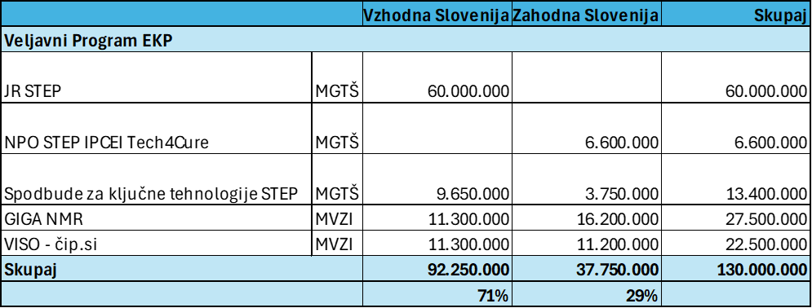
Cilj politike 1 – pametno - sprememba v marcu 2025
Stanje projektov v pripravi:

Slide 54
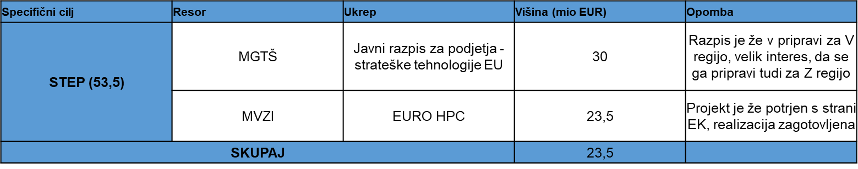
Cilj politike 1 – pametno
Kratek opis ukrepov:
Vzamemo iz DEMO projektov in krožnih poslovnih modelov MGTŠ in usmerjamo v razpis STEP za Z kohezijsko regijo.
Sofinanciranje super-računalnika EURO HPC prenašamo v SC STEP.

Slide 55
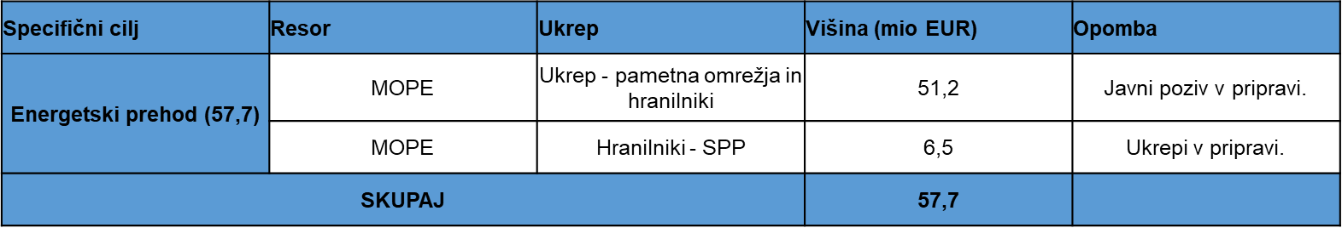
Cilj politike 2 – zeleno
Kratek opis ukrepov:
Vzamemo iz URE - energetske sanacije stavb v lasti države in usmerjamo v pametna omrežja in hranilnike za večjo energetsko varno oskrbo.

Slide 56
Cilj politike 3 – povezano
Iz Programa EKP se črta in prerazporedi :
Zaradi visokega tveganja, da projekt 3. razvojna os jug, odsek Novo mesto - Maline ne bo izveden v predvidenih rokih, se predlaga prerazporeditev20 mio EUR ESRR-V sredstev na PN 3.3.
ESRR-V sredstva v višini 9 mio EUR se iz ukrepa nadgradnje železniške povezave Maribor – Ruše preusmeri na PN 5.1.
.

Slide 57
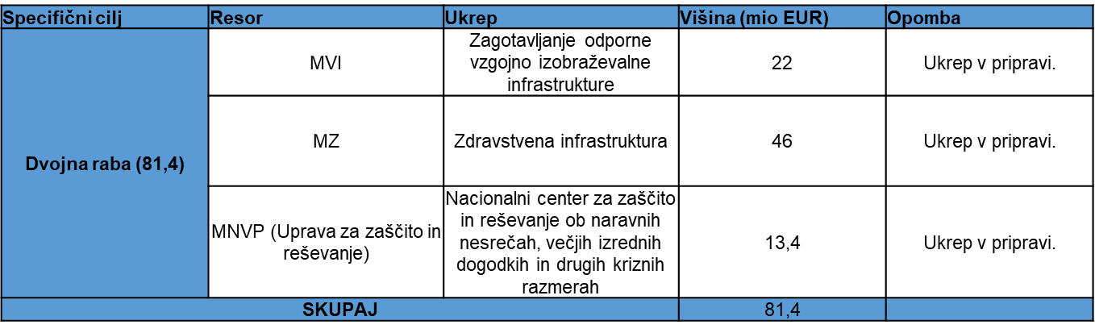
Cilj politike 3 – povezano
Uvede se nov specifični cilj – dvojna raba:
Kratek opis ukrepov:
vzamemo iz cestne infrastrukture ter ESS+ in namenimo ukrepom dvojne rabe,
Vzpostavitev regijskih centrov odličnosti poklicnega in strokovnega izobraževanja (CoVE) ter vlaganja v centre šolskih in obšolskih dejavnosti (CŠOD) in dijaške domove
Nacionalni center zaščite in reševanja (prenos iz RSO 2.4).

Slide 58
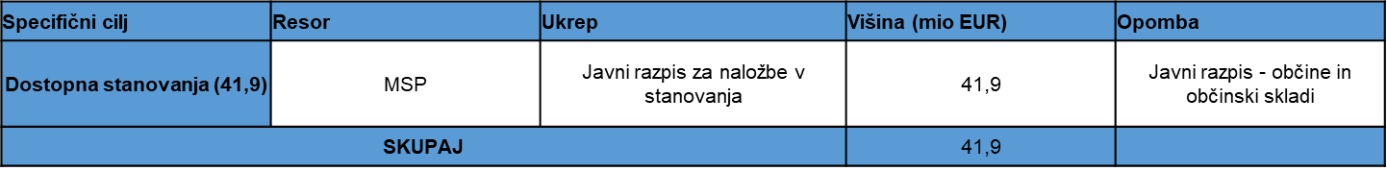
Cilj politike 4 – socialno
Kratek opis ukrepov:
sofinanciranje cenovno dostopnih in trajnostnih stanovanj preko javnih najemnih in javnih najemnih oskrbovanih stanovanj (podlaga v Zakonu o stanovanjih)

Slide 59
Cilj politike 5 – bližje državljanom
V PEKP se na specifičnem cilju RSO 5.1 kot operacija strateškega pomena izvaja operacija Evropska prestolnica kulture »GO! 2025« na območju Zahodne kohezijske regije. S spremembo PEKP se predlaga vključitev operacije strateškega pomena tudi na območju Vzhodne kohezijske regije in sicer operacije »Center Rotovž«.
Projekt obnove Centra Rotovž predstavlja operacijo strateškega pomena za Slovenijo, saj celovito rešuje prostorsko, funkcionalno in razvojno problematiko treh osrednjih kulturnih institucij v vzhodni kohezijski regiji – Mariborske knjižnice, Umetnostne galerije Maribor in Art kina – ter pomembno prispeva k urbani prenovi in oživitvi zgodovinskega jedra drugega največjega slovenskega mesta.
Prerazporeditev sredstev iz PO3, iz projektov, kjer se zaznava počasnejše izvajanje od načrtovanega.

Slide 60
Cilj politike 6 – Sklad za pravični prehod
Sprememba Uredbe (EU) 2021/1056 med drugim širi področje dejavnosti, ki jih podpira, tudi na področje:
  - spodbujanje dostopa do cenovno dostopnih in trajnostnih stanovanj ter
  - podpiranje sistemov za shranjevanje energije, če se prispeva k razogljičenju regionalnega gospodarstva ter vključitvi energije iz obnovljivih virov v omrežje.
Predlagana spremembe v okviru obstoječe PN10:
  sredstva v višini 6.500.000,00 EUR se nameni za ukrep »cenovno dostopna in trajnostna stanovanja«
  za ukrep »sistemi za shranjevanje energije« pa se nameni dodatnih 9.989.536,33 EUR (skupaj 13.539.536,33 EUR) .

Slide 61
Cilj politike 6 – Sklad za pravični prehod
Cenovno dostopna in trajnostna stanovanja:
SAŠA: odkup oziroma prenos stanovanj Premogovnika Velenje, d.o.o. in Termoelektrarne Šoštanj za namene zagotavljanja javnih najemnih stanovanj za različne ciljne skupine na Stanovanjski sklad Republike Slovenije - 5 mio EUR.
Zasavje: vzdrževanje in prenova posameznih stanovanjskih enot (v večstanovanjskih stavbah), s ciljem večje funkcionalnosti in ustreznosti glede na spremenjene zahteve uporabnikov ter s tem ohranjanja kvalitete in vrednosti obstoječega fonda javnih najemnih stanovanj, javnih najemnih oskrbovanih stanovanj oz. bivalnih enot, oddanih skladno s 88. členom stanovanjskega zakona- 1,5 mio EUR.

Slide 62
Merila za izbor operacij, verzija 3.0
Posredovane predlagane spremembe Meril za izbor operacij članom OzS – 17.11.2025
On-line Predstavitev predlaganih sprememb Meril za izbor operacij članom OzS – 21.11.2025
Glavne razprave na predstavitvi
  Predstavitev administrativnih sprememb Meril za izbor operacij
  Predstavitev novih SC
Pisne pobude oz. predloge naknadno niso bile podane

Slide 63
Merila za izbor operacij, verzija 3.0
CP2 – nova PN12 – Energetski prehod
Nov SC RSO 2.12. - SC Spodbujanje energetskih povezovalnih daljnovodov in z njimi povezane infrastrukture za prenos, distribucijo, shranjevanje in podporo ter zaščita kritične energetske infrastrukture in vzpostavitev polnilne infrastrukture
  Spodbujanje naložb v pametna elektroenergetska omrežja, ki bodo omogočala učinkovito obvladovanje proizvodnje, prenosa in distribucije energije, distribucije in porabe energije iz OVE ter hitrejše vključevanje tehnologij za shranjevanje električne energije.
  Razvoj in širitev elektroenergetskih omrežij, ki bodo omogočala enostavno integracijo različnih virov energije in povečanje fleksibilnosti v zagotavljanju energetske oskrbe.
  Zastopanost ustreznih meril za ocenjevanje:
prispevek k doseganju nacionalnih ciljev na področju elektroenergetskega omrežja v skladu z NEPN,
    prispevek k izboljšanju lastnosti in funkcionalnosti v elektroenergetskem omrežju:

Slide 64
Merila za izbor operacij, verzija 3.0
CP3 – nova PN13 – Dvojna raba
Nov SC RSO 3.2. - SC Razvoj odporne obrambne infrastrukture, pri čemer ima prednost infrastruktura z dvojno rabo, tudi za spodbujanje vojaške mobilnosti v Uniji in krepitev civilne pripravljenosti
Znotraj posameznih vrst ukrepov so predvidena posamična merila za ocnjevanje. Vrste ukrepov, ki jim je namenjena podpora, in njihovega pričakovanega prispevka k specifičnim ciljem so:
  (1) Zagotavljanje zdravstvene infrastrukture za dvojno rabo,
  (2) Zagotavljanje odporne vzgojno izobraževalne infrastrukture,
  (3) Vzpostavitev Nacionalnega centra za zaščito in reševanje ob naravnih nesrečah, večjih izrednih dogodkih in drugih kriznih razmerah.

Slide 65
Merila za izbor operacij, verzija 3.0
CP4 – nova PN14 – Dostopna stanovanja
Nov SC RSO 4.7. - SC Spodbujanje dostopa do cenovno dostopnih in trajnostnih stanovanj
V okviru tega specifičnega cilja bomo sofinancirali zagotavljanje cenovno dostopnih in trajnostnih javnih najemnih stanovanj in javnih najemnih oskrbovanih stanovanj.
Osnova za določitev ciljnih skupin je v Stanovanjskem zakonu
Merila za ocenjevanje:
  projekt s pravnomočnim gradbenim ali uporabnim dovoljenjem
  ustrezno utemeljen projekt z zaprto finančno konstrukcijo
  z gradnjo in nakupom zagotavljati javno najemna stanovanja in javno najemna oskrbovana stanovanja v energetsko učinkovitih stavbah, ki so skoraj nič energijske stavbe,
  prispevek k izvajanju resolucije o nacionalnem stanovanjskem programu 2015 – 2025 (ReNSP15-25) (Uradni list RS, št. 92/15)

Slide 66
Merila za izbor operacij, verzija 3.0
Predlaga se potrditev predlaganih sprememb Meril za izbor operacij, verzija 3.0, v okviru Programa evropske kohezijske politike v obdobju 2021-2027 v Sloveniji

